Slide 1
TRƯỜNG TIỂU HỌC
NHIỆT LIỆT CHÀO MỪNG CÁC THẦY CÔ VỀ DỰ GIỜ THĂM LỚP 1
MÔN: TOÁN
BÀI : PHÉP CỘNG DẠNG 14+3 ( TIẾT 2)
Giáo viên:

Slide 3
Thứ ba ngày 18 tháng 3 năm 2025
Toán
TIẾT 77: PHÉP CỘNG DẠNG 14 +3 (Tiết 2)

Slide 4
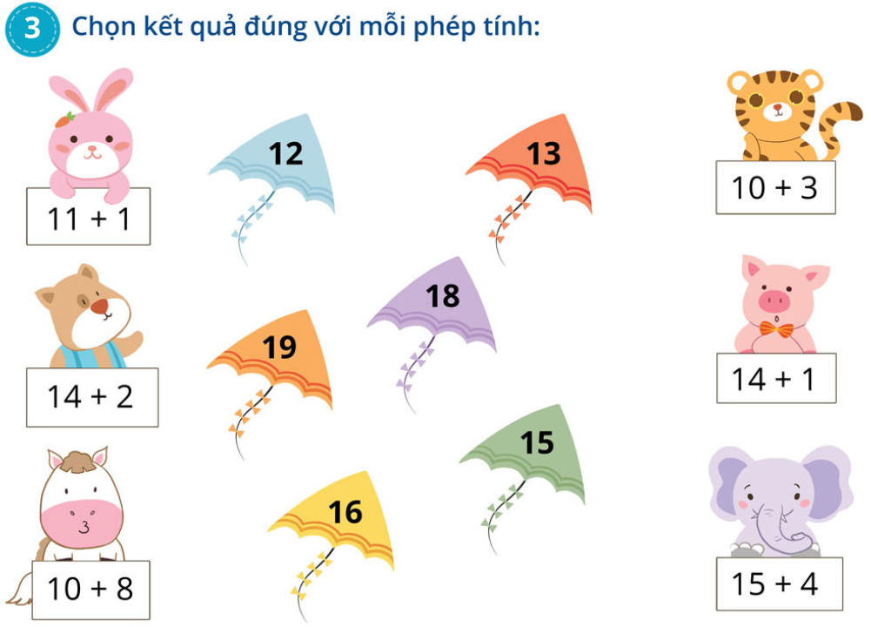
Toán
TIẾT 77: PHÉP CỘNG DẠNG 14 +3 (Tiết 2)

Slide 5
Toán
TIẾT 77: PHÉP CỘNG DẠNG 14 +3 (Tiết 2)

Slide 7
Toán
TIẾT 77: PHÉP CỘNG DẠNG 14 +3 (Tiết 2)
12
+
2
14

Slide 8
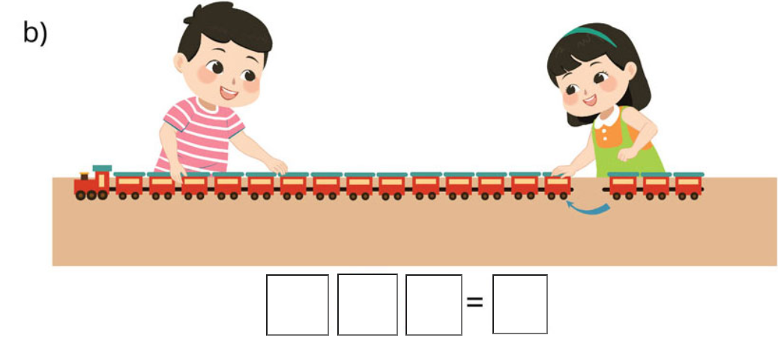
Toán
TIẾT 77: PHÉP CỘNG DẠNG 14 +3 (Tiết 2)

Slide 9
Toán
TIẾT 77: PHÉP CỘNG DẠNG 14 +3 (Tiết 2)

Slide 10
15
+
3
18

Slide 11
Toán
TIẾT 77: PHÉP CỘNG DẠNG 14 +3 (Tiết 2)
Trò chơi “Hái táo”
14 + 1 =
2
15
16
5
13 + 3 =
3
17
13 + 4 =
4
19
15 + 4 =
6
1
15
12 + 3 =
18
13 + 5 =

Slide 12
Chúc các thầy cô mạnh khỏe – Hạnh phúc
Chúc các em chăm ngoan học giỏi

